Slide 1
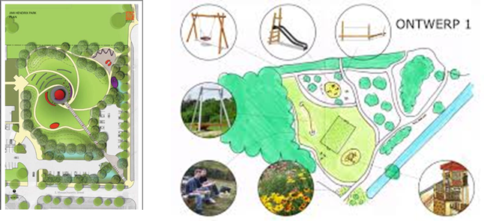
2122 IRG LA3 Het ontwerp
Samenwerken
Dit product maak je met je groepje.
Lever je product in via Teams
Je wordt een groepje feedbackfriends geplaatst
Geef feedback op de producten van anderen en ontvang feedback
Beschrijf in je reflectieverslag hoe je het feedback geven ervaren hebt.
Intro LA = vrijdag 3 juni
Deadline = vrijdag 17 juni
Feedbackfriends = vrijdag 24 juni
Leerdoelen
Na het maken van dit leerarrangement kun je:
Aan de hand van selectiecriteria beargumenteren welke keuze je hebt gemaakt.
Een gedetailleerd ontwerp op schaal maken
Referentiebeelden kiezen om jullie ontwerp mee te verhelderen.
Leerproduct
Een gedetailleerd ontwerp op schaal geïnspireerd op jullie beste idee. Het product bevat: - een tekening op schaal - een legenda - een schaalbalk - een motiverende, aansprekende titel - referentiebeelden om jullie ontwerp mee te verhelderen - een verantwoording van de gemaakte keuzes binnen het ontwerp
Bijeenkomsten
Lessen schaaltekenen
Editorial Review
Bronnen
Gebruik Google om ontwerptekeningen van ontwerpbureaus te kunnen bekijken.
Leerpad - Kies met elkaar jullie beste idee uit. - Maak het ontwerp op schaal (denk goed na over kleurgebruik). - Maak een duidelijke legenda, zodat iedereen begrijpt wat er op jullie ontwerp te zien is. - Schrijf een korte en duidelijke ontwerptoelichting. Wie kan het gebruiken? Wat is het meest opvallend aan jullie ontwerp? Hoeveel gaat het ongeveer kosten? Wat is duurzaam aan jullie plan? Voldoet het aan de ontwerpeisen?
- Kies mooie referentiebeelden om jullie ontwerp zo goed mogelijk te ondersteunen.

